Slide 1
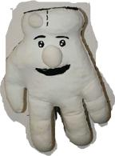
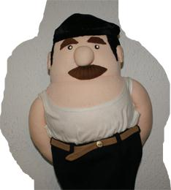

Les Déterminants
Le déterminant est un mot variable qui accompagne TOUJOURS le nom commun
Il existe deux sortes de déterminants
Les Articles
Les Déterminants *
* On les appelait autrefois « adjectifs »
Comme ils fonctionnent de la même manière, on peut dire qu’ils sont COUSINS
- Défini
Le la les L ’
- Démonstratif
Ce cet cette ces
- Indéfini
Un une des
- Possessif
Mon ton son ma ta sa mes tes ses
Notre votre leur nos vos leurs
- Défini contracté
DU DE LA DES
- Partitif
- Interrogatif
Quel quelle quels quelles ?
AU AUX
- Indéfini
aucun autre certain chaque maint nul
plusieurs quelque tel tout…
Toujours avec un nom !
- Numéral
- Cardinal
UN DEUX TROIS QUATRE CINQ => infini
A force,
ça soûle !
- Ordinal
(Le) PREMIER DEUXIEME TROISIEME QUATRIEME=> infini

